Slide 1
КОД БУДУЩЕГО
Обучение школьников 8–11-х классов
современным языкам программирования

Slide 2
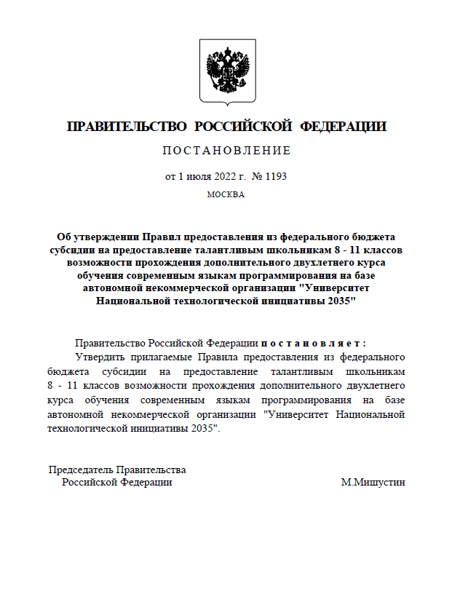
Заказчик
Министерством цифрового развития, связи и массовых коммуникаций Российской Федерации
Федеральный оператор
Университет Национальной технологической инициативы 2035
Основание
Постановление Правительства Российской Федерации №1193 от 01.07.2022
Цель
Предоставление талантливым школьникам 8-11 классов возможности прохождения дополнительного двухлетнего курса обучения современным языкам программирования
Инструмент
Модульные дополнительные общеобразовательные программы двухлетнего курса обучения современным языкам программирования, 146 ак. ч. (4 модулей по 36 ак. ч. + итоговая аттестация 2 ак.ч.)
Целевые показатели
31 декабря 2022 г. - 100 тыс. человек
31 декабря 2023 г. - 240 тыс. человек
31 декабря 2024 г. - 240 тыс. человек
В рамках федерального проекта «Развитие кадрового потенциала ИТ-отрасли» национальной программы «Цифровая экономика Российской Федерации»

Slide 3
Ключевые условия проекта
У школьников 8–11-х классов появится возможность пройти дополнительный двухлетний курс обучения современным языкам программирования, предусмотренный федеральным проектом «Развитие кадрового потенциала ИТ-отрасли»
не менее
не менее
50%
школьников
приступят
к обучению в 2023 году
пройдут обучение в очном формате без применения дистанционных технологий
100%
бесплатно
обучение финансируется государством
240 000
школьников
КТО ОБУЧАЕТСЯ?
Граждане Российской Федерации, осваивающие образовательные программы основного общего и среднего общего образования 8–11-х классов
КТО ОБУЧАЕТ?
ЧЕМУ ОБУЧАЮТ?
ОПЕРАТОР ПРОЕКТА
Лидеры ИТ-отрасли Крупнейшие вузы
Современным языкам программирования: Python, Java, C++, C#, PHP и другим
АНО «Университет 2035»

Slide 4
Дополнительный двухлетний курс обучения современным языкам
программирования
не менее
144
академ. часов
Двухлетний курс
4 модуля
по 36 академ. часов
50% школьников
50% школьников
Очная форма
без применения дистанционных технологий
Онлайн-обучение
с применением дистанционных технологий
Предварительное вступительное испытание по уровню подготовки
Успешно завершившие обучение по всем четырем модулям получают сертификат о завершении обучения в рамках дополнительной общеобразовательной программы

Slide 5
Кто может подать заявку
gosuslugi.ru/futurecode
Школьник
Гражданин РФ. Учащийся 8–11-х классов общеобразовательной организации.
Родитель
Гражданин РФ. Родитель (законный представитель) школьника 8–11-го класса общеобразовательной организации.
Зарегистрирован
на портале «Госуслуги», подтвердил учетную запись.
офлайн
онлайн
Зарегистрирован
на портале «Госуслуги», подтвердил учетную запись.

Slide 6
МЭО. ПРОГРАММЫ
ОФЛАЙН ПРОГРАММА
ВебМАСТЕР. Веб-РАЗРАБОТКА НА JavaScript.docx
ОНЛАЙН ПРОГРАММА
СОЗДАНИЕ МОБИЛЬНЫХ ПРИЛОЖЕНИЙ qt quick НА ПРИМЕРЕ ОС АВРОРА

Slide 7
Код будущего. МЭО – офлайн . СПб АППО
Захаревич Наталья Борисовна
zaharevichnb@gmail.com
8(921)951-57-41

Slide 8
Код будущего. МЭО – онлайн
Захаревич Наталья Борисовна
zaharevichnb@gmail.com
8(921)951-57-41

